Slide 1
点 和 线
WWW.PPT818.COM

Slide 2
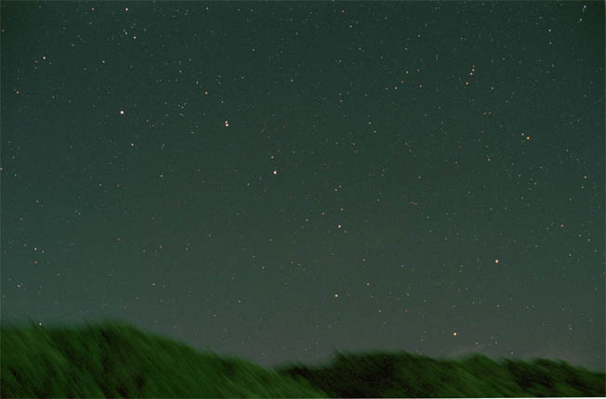
北斗七星 可近似的看作点

Slide 3
观察这个长方体的面，面与面相交得到什么呢？
线

Slide 4
点的表示:
A
B
用一个大写的字母.例如:点A、点B.

Slide 5
认识概念
1、点的概念及表示方法。
线和线相交的地方是点
点通常表示一个物体的位置。一个点一般用一
个大写字母表示。
A
表示为:点A

Slide 6
做一做
点
哈尔滨
乌鲁木齐
长春
新疆维吾尔自治区
沈阳
塔里木河
呼和浩特
北京
石家庄
天津
银川
太原
西宁
济南
兰州
西安
郑州
西
藏
藏
族
自
治
区
合肥
南京
上海
拉萨
重庆
武汉
成都
杭州
南昌
长沙
福州
台北
昆明
贵阳
南宁
广州
澳门
香港
请同学们观察地图，你能不能找到天津和上海两个地方？它们用什么表示出来的？
海口

Slide 7
A
B
将点A和点B连接起来得到什么图形？

Slide 8
线段的表示:
A
B
a
方法一 :
用表示端点的两个大写字母(没有次序).
例如:线段AB、线段BA.
方法二:
用一个小写字母.例如线段a.

Slide 9
由线段向一方无限延伸所形成的图形叫做
射线
射线的表示:
A
B
a
用表示端点的大写字母和其余任一点的字母(表示端点的大写字母必须写在前).
方法一 :
思考:射线AB、射线BA一样吗？
方法二:
用一个小写字母.例如射线a.

Slide 10
把线段向两方无限延伸所形成的图形叫做
直线
A
B
直线的表示:
a
方法一 :
用表示任两点的两个大写字母(没有
次序).
例如:直线AB、直线BA.
方法二:
用一个小写字母.例如直线a.

Slide 11
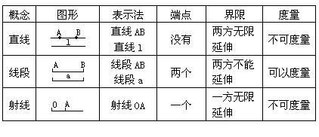
小结：
1、射线是直线的一部分，线段是直线上的有限部分，它们 都有无数个点；直线是线段向两端无限延伸，射线是由线段向一方延伸.
2、两点确定一条直线 。

Slide 12
想一想
生活中，有哪些物体可以近似地看作射线、直线？
与同伴进行交流

Slide 13
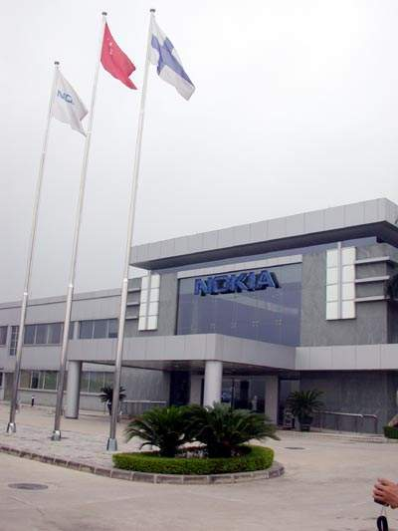

Slide 14
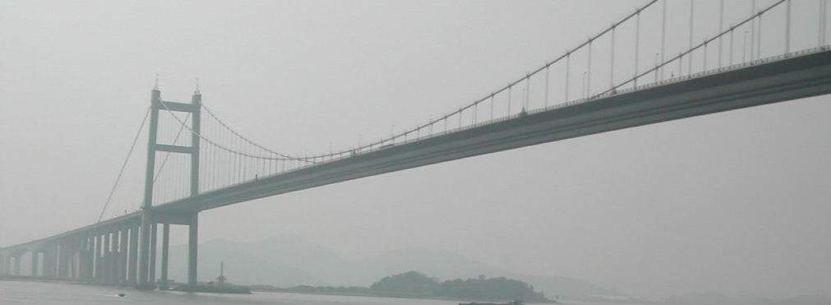

Slide 15
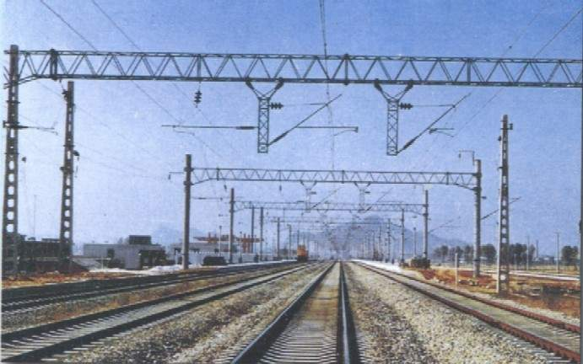

Slide 16
1、建筑工人在砌墙时会在墙的两头分别固定两枚钉子，然后在钉子之间拉一条绳子，定出一条直的参照线，这样砌出的墙就是直的。

Slide 17
①请同学们画一点A，过点A画直线，可以画几条？ ②在点A的旁边再画一点B，经过A、B两点可以画几条直线？
想一想：要在墙上定牢一根木条，至少要钉几颗钉子，为什么？
基本事实：经过一点有无数条直线。 经过两点有一条直线，并且只有 一条直线。

Slide 18
大写英文字母
点通常用_____________表示
（1）过一点A可以画几条直线？
（2）过两点A、B可以画几条直线？
·A
·A
·Ｂ
一句话概括：
经过两点有一条直线并且只有一条直线。

Slide 19
练习:
1、判断
×
①射线有两个端点。（ ） ②两点之间的所有连线中，线段最短。（ ） ③两条直线相交，只有一个交点。（ ） ④ 线段AB和线段BA是同一条线段。（ ） ⑤ 射线AB和射线BA是同一条射线。（ ） ⑥ 延长直线AB到C( ) ⑦延长射线AB到C( ) ⑧反向延长射线AB到C( ) ⑨线段AB就是A、B两点间的距离（ ） ⑩ 甲、乙两地间的路程就是甲、乙两地间的距离（ ） 2、已知A、B、C三点，如图，按下列语句画图： ①画直线AB； ②画线段BC； ③画射线CA。
√
√
√
×
×
×
√
×
×
. . .
B
A
C

Slide 20
画一画(学生板演）
2、按下列语句画出图形：
（1）直线EF经过点C；
（2）点A在直线l外；
（3）经过点O的三条线段a、b、c；
（4）线段AB、CD相交于点B。

Slide 21
画一画(学生板演）
2、如图，已知A、B、C、D四点，
分别按下列要求画出图形。
（1）画线段BD；
（2）画射线AB
（3）画直线AD、BC相交于点O；
（4）连结CA并延长交DB的延长线于点E
E.
O.
A.
C.
D.
B.

Slide 22
做一做
1.指出下图中线段、射线、直线分别有多少条？
A
B
C
答：
有3条线段，是线段 AB、线段 AC、线段 BC
有6条射线
只有一条直线，是直线 AB

Slide 23
做一做
2、分别用两种方式表示图1中的线段和图2中的直线。
A
第一种：线段 AB、线段 BC、
线段 AC
b
c
C
a
第二种：线段 a、线段 b、线段 c
B
图1
m
n
O
第一种：直线 AO、直线 BO
A
B
第二种：直线 m、直线 n
图2

Slide 24
选一选
1、如图所示，下列说法正确的是（ ）
A 直线OM与直线MN是同一直线
B 射线MO与射线MN是同一射线
C 射线OM与射线MN是同一射线
D 射线NO与射线MO是同一射线
答案：A
O
M
N

Slide 25
选一选
2、如图下列说法错误的是（ ）
A、点A在直线m上
B、点A在直线 l 上
C、点B在直线 l 上
D、直线m不经过B点
l
A
答案：C
B
m

Slide 26
选一选
3、下列说法正确的是（ ）
A、两点确定两条直线
B、三点确定一条直线
C、过一点只能作一条直线
D、过一点可以作无数条直线
答案：D

Slide 27
选一选
4、如图，射线PA与PB是同一条射线，则符合题意的图为（ ）
A
A
A
P
A
B
P
P
B
P
B
B
P
B
C
D
A
答案：C

Slide 28
7
下例说法中
①一根拉得很紧的细线就是直线
②直线的一半是射线；
③ 线段AB和线段BA表示同一条线段；
④射线AB和射线BA表示 同一条射线。
其中正确的个数有（ ）个
A.1个 B、2个 C、3个 D、4个
A
8、以三点A、B、C中的任意一点为端点，在图中可以找到不
同的射线有( )
A
A
4条
B 5条
C 6条
A
D 7条
B
C

Slide 29
6
9、如图：点B、C在直线AD上。那么此图中线段有（ ）条，分别为线段（AB AC AD BC BD CD ）;射线有（ ）条，分别为射线（ )
8
AE AB BA BC CE CF DE DF
.
.
.
.
E
A
B
C
D
F

Slide 30
10、
如图：射线OA与射线OB是同一条射线吗？射线OB与射线AB是同一条射线吗？射线OA与射线AO是同一条射线吗？

Slide 31
议一议 点和线有什么位置关系？
1、点在直线上。
.P
A
B
2、点在直线外
A
B
.P

Slide 32
课堂小结
1、直线、射线、线段三者的区别 与联系。
2、经过两点有一条直线并且只有一条直线。
3、不同几何语言（文字语言、符号语言、图形语言）的相互转化。

